Slide 1
Actividad reciente
del volcán Popocatépetl
01 de abril, 2019

Slide 2
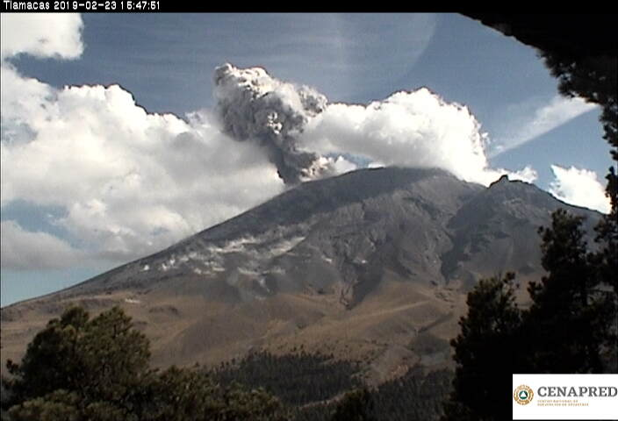
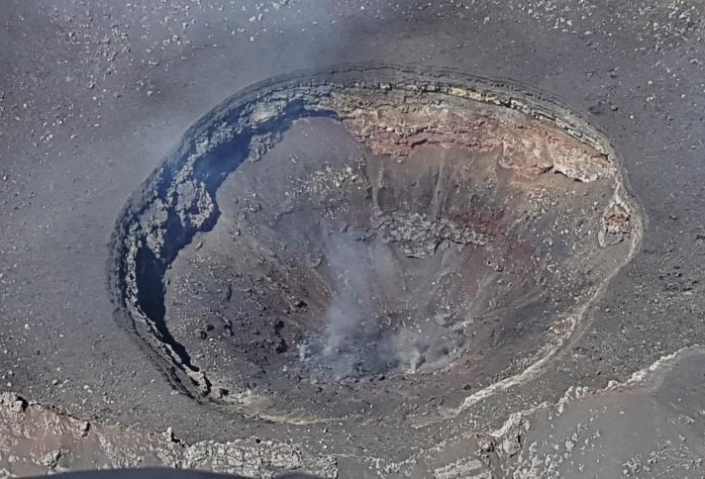
14 de febrero 2019
Actividad “estromboliana” o tren de pequeñas explosiones que lanzan fragmentos a corta distancia del cráter y acompañaron el emplazamiento del domo 82
21 febrero 2019
23 febrero 2019
Primera y más energética (sísmicamente) explosión de destrucción del domo 82
15 marzo 2019
Aparente destrucción total del domo 82

Slide 3
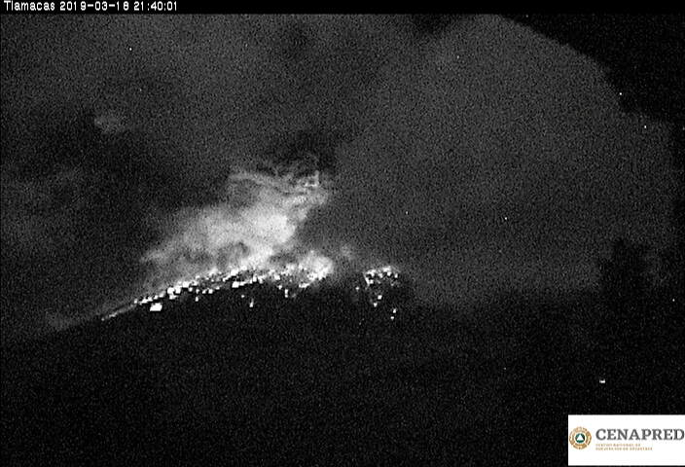
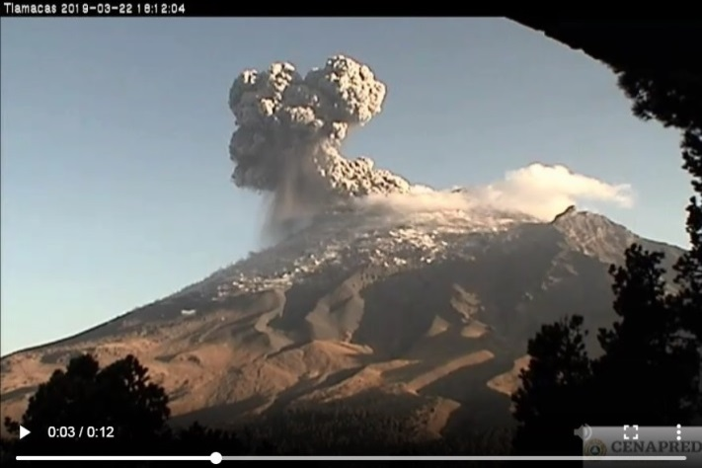
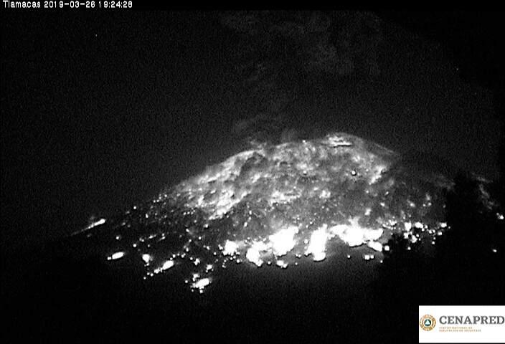
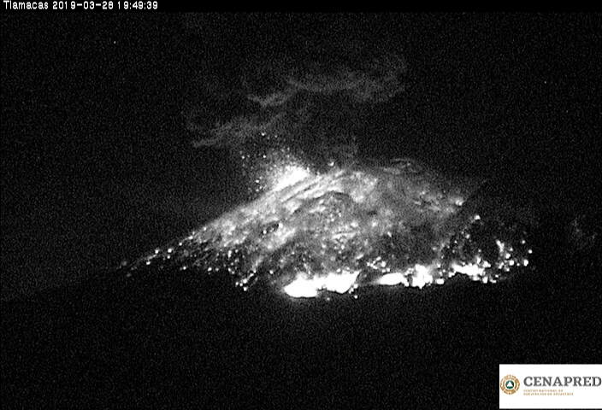
18 marzo 2019
22 marzo 2019
22 marzo 2019
26 marzo 2019
28 marzo 2019
28 marzo 2019

Slide 4
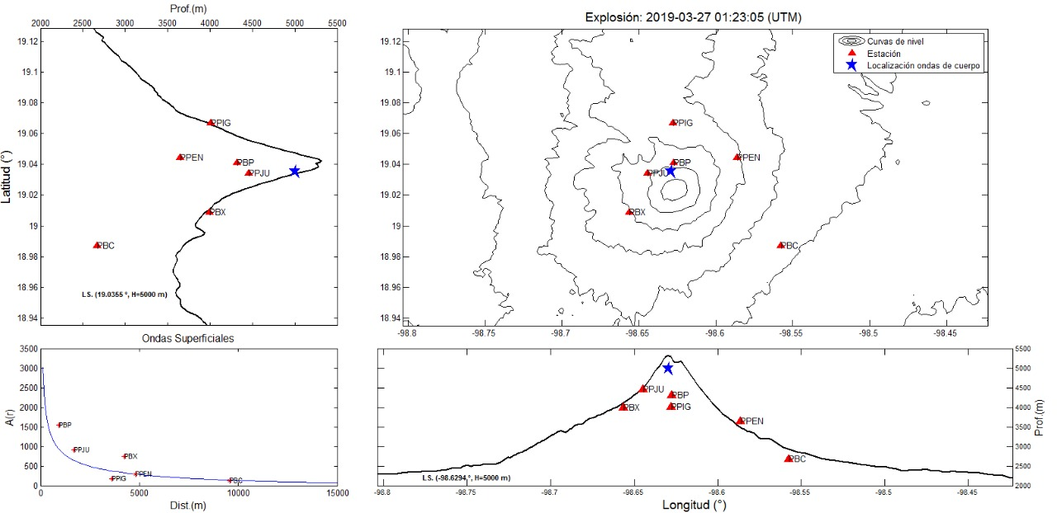
Localización explosión 26 marzo
mediante inversión por amplitud

Slide 5
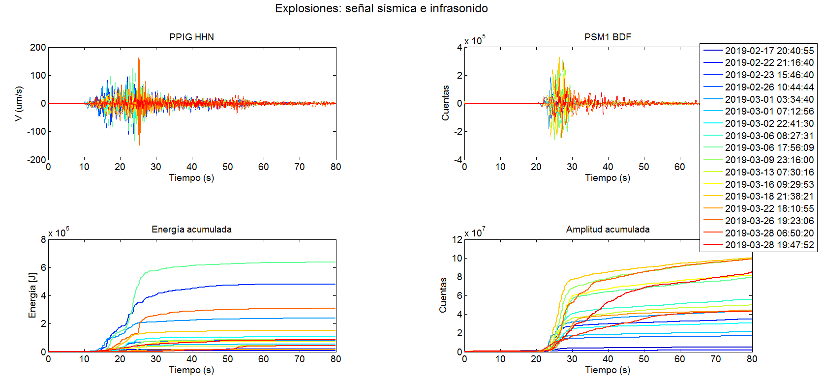
Explosiones a partir del 14 de febrero con amplitud mayor a 400 µm/s [Juncos HHN]

Slide 6
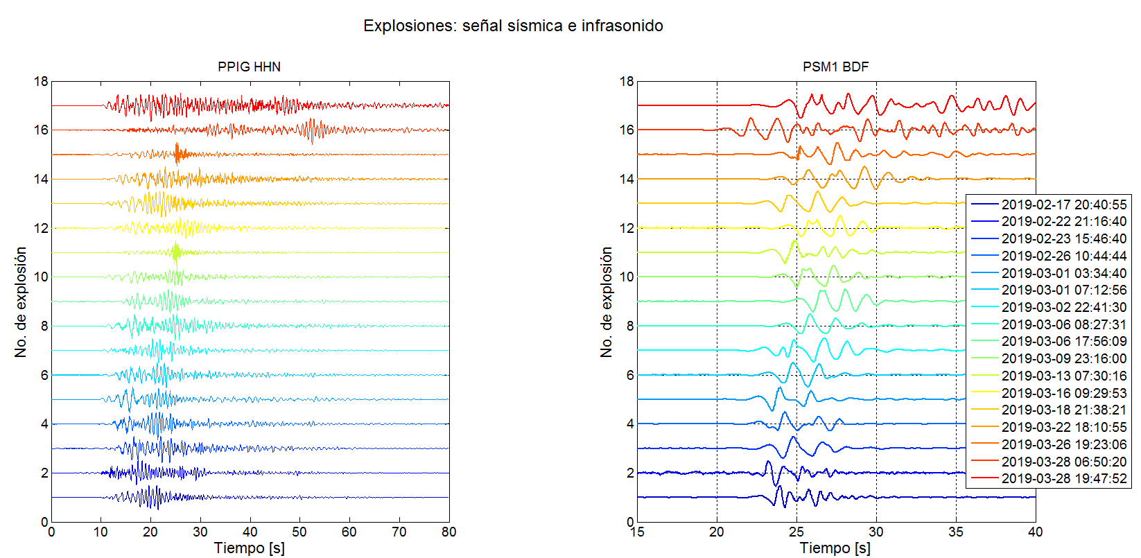
Explosiones a partir del 14 de febrero con amplitud mayor a 400 µm/s [Juncos HHN]
+
+
?
+ Primeros arribos
+
+
+
+
+
+
+
+
+
+
+
+
+
+
+

Slide 7
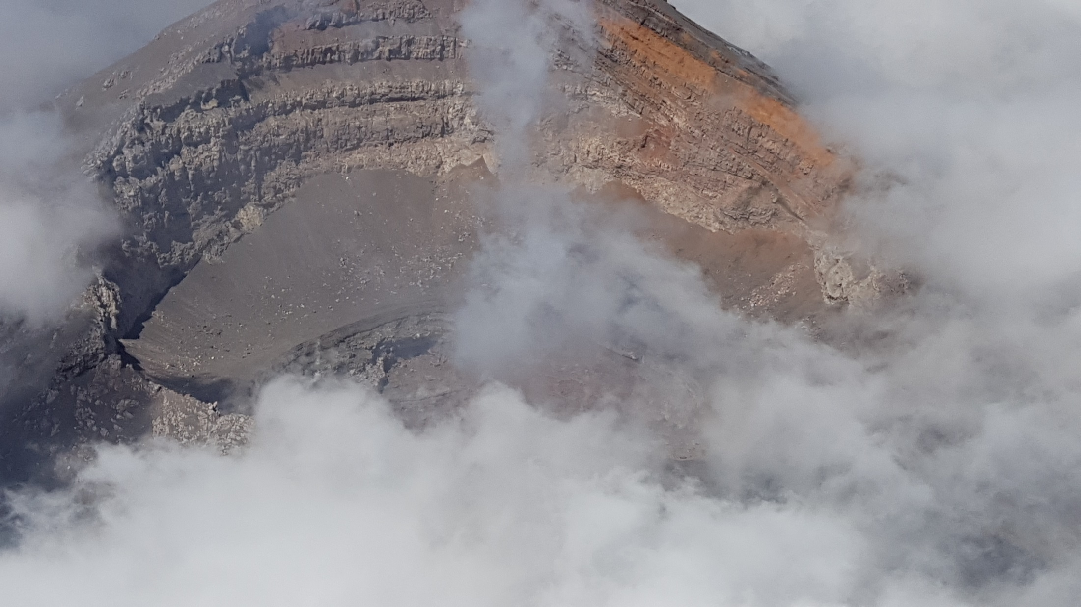
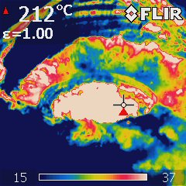

Slide 8
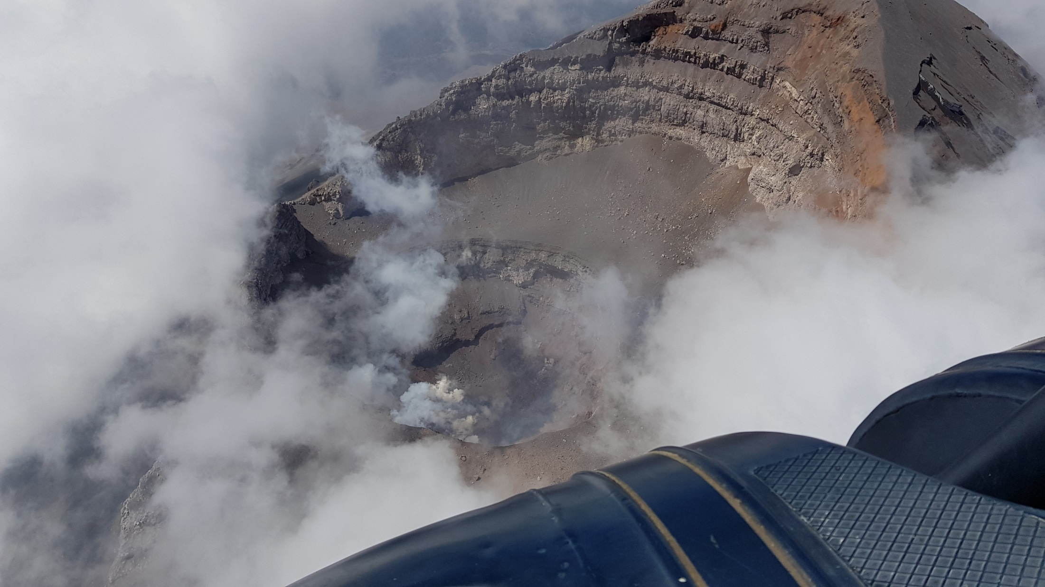
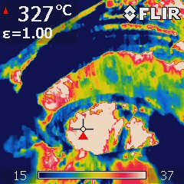
30 marzo 2019

Slide 9
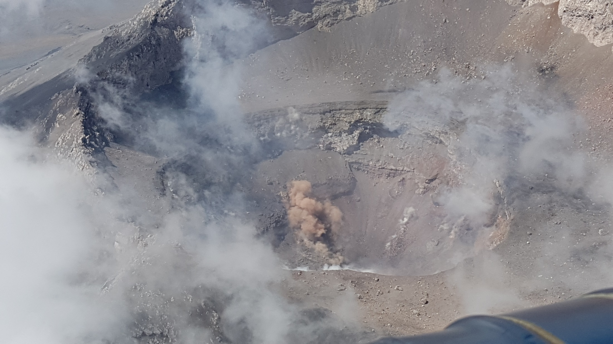
30 marzo 2019

Slide 10
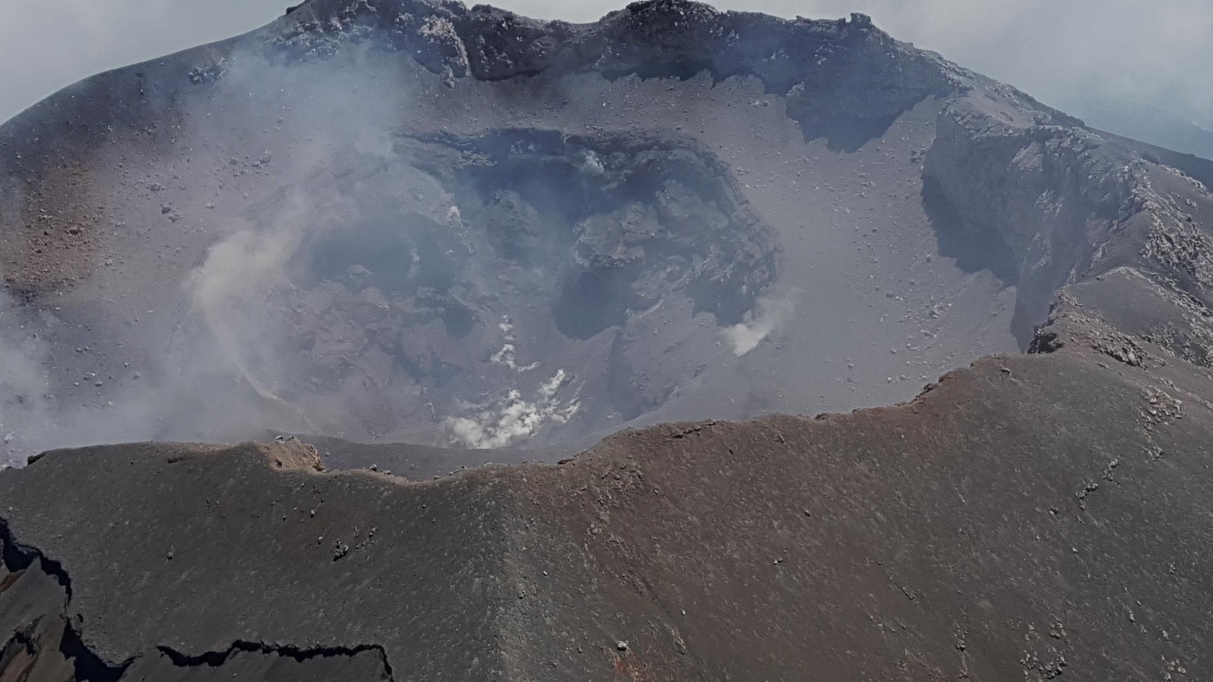
30 marzo 2019

Slide 11
Sobrevuelo del 30 de marzo de 2019
300 m
350 m
Sobrevuelo del 15 de marzo: 300 m diámetro. Profundidad 130 m

Slide 12
Juncos

Slide 13
Chipiquixtle

Slide 14
Canario

